Slide 1
OOAD 期末報告 · 第 6 組
arch-checker
為 Java 設計的宣告式架構風格合規工具
團隊成員
資工碩二 113598009 李俊威

Slide 2
目錄
Problem Statement
Use Case Diagram
Demo Use Case
Demonstration Snapshots
Design
Implementation
How the team uses AI
Project Information & Team Member effort

Slide 3
Problem Statement · 問題陳述
隨著軟體系統規模擴大與 AI 輔助程式碼生成的普及，待人工審查的程式碼量倍增，code review 成為開發週期的瓶頸。現有工具（如ArchUnit）雖可將架構限制寫成測試規則，但規則本身綁在 Java 測試碼裡，撰寫者須熟悉 ArchUnit API 與 JUnit 框架，且無法以宣告式設定檔形式跨專案共用，也不便讓非 Java開發者（架構師、團隊 lead）直接維護。arch-checker 是一套專為 Java 開發者設計的命令列工具，用於自動驗證 Java 專案的架構風格合規性：使用者可透過 YAML 定義 StyleProfile，將命名、依賴、繼承、套件等架構規則打包為可重複使用的宣告式單元。系統以 JavaParser 解析原始碼 AST進行結構性偵測，產出含檔案路徑、行號與錯誤描述的完整報告，適用於本地開發、code review 與 CI/CD 情境。
1

Slide 4
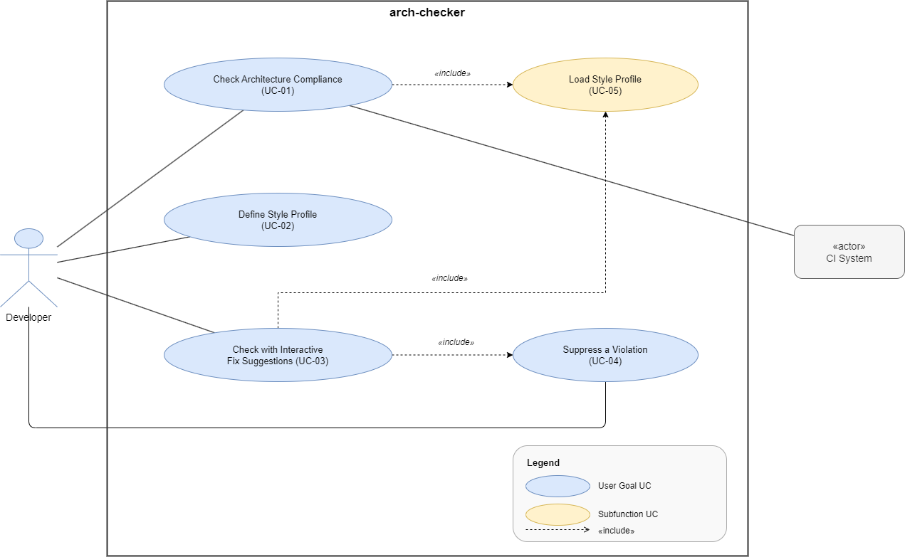
Use Case Diagram · 使用案例圖
狀態標記
M
期中已實作 (Midterm)
F
期末實作 (Final)
ID | Use Case 名稱 | 標記
UC-01 | Check Architecture Compliance | M
UC-02 | Define Style Profile | F
UC-03 | Check w/ Interactive Fix | F
UC-04 | Suppress a Violation | M
UC-05 | Load Style Profile (subfunction) | M
Actors：Developer（主要）· CI System（次要，依賴 exit code 判斷結果）
2
Notes:
5 個 use case。M = midterm 已完成（UC-01、UC-04、UC-05），F = 留到 final。Actor：Developer 與 CI System。

Slide 5
Demo
3
Notes:
5 個 use case。M = midterm 已完成（UC-01、UC-04、UC-05），F = 留到 final。Actor：Developer 與 CI System。

Slide 6
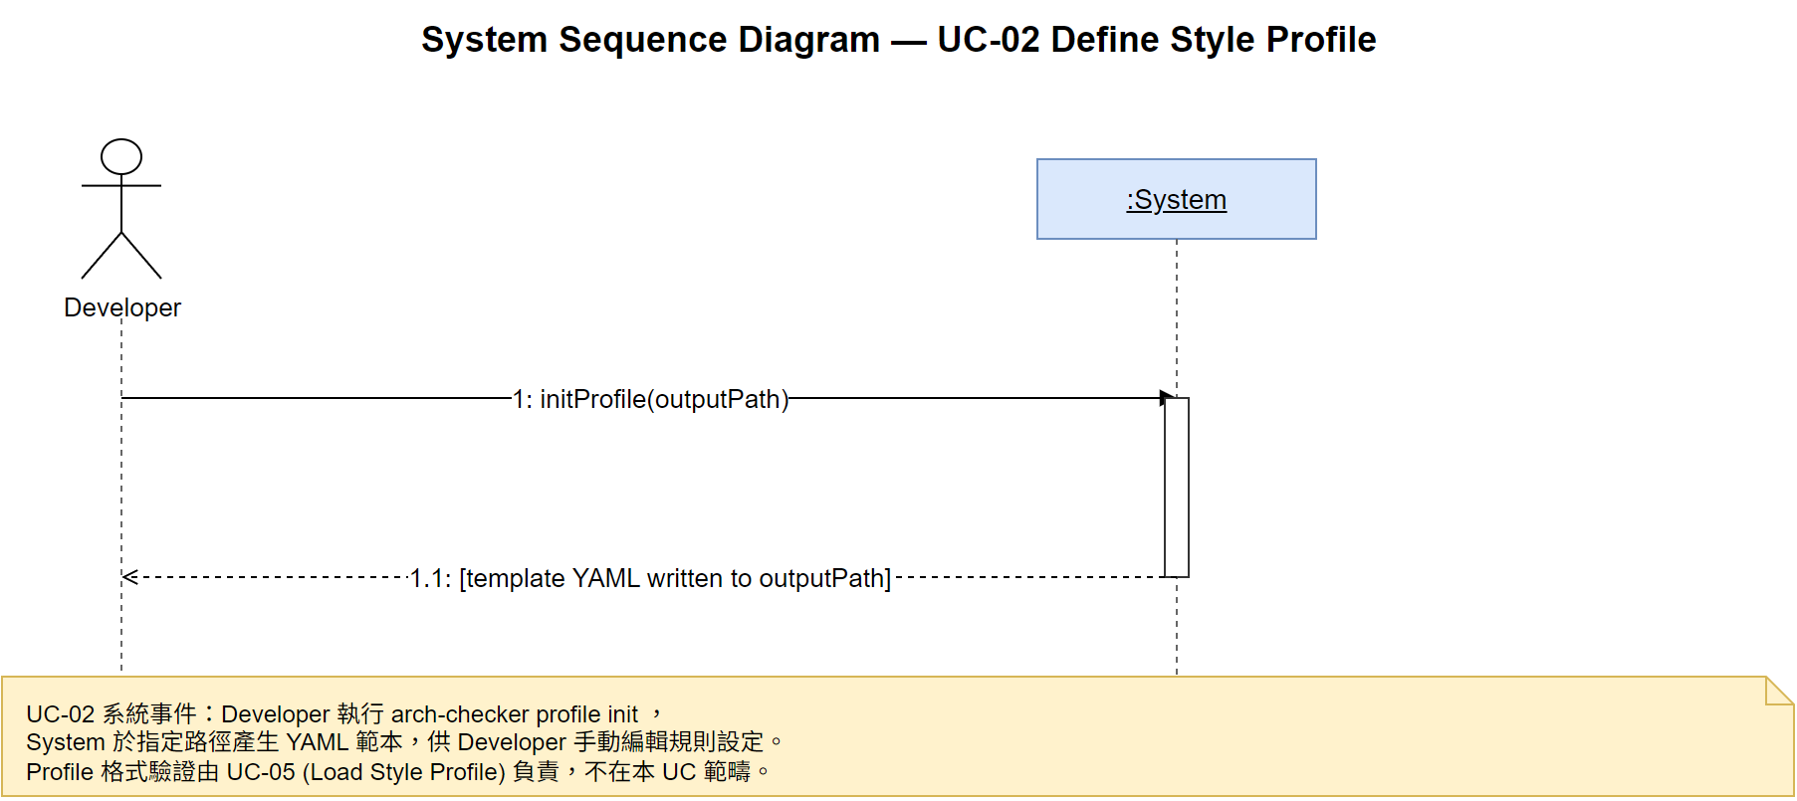
Significant Use Case · UC-02 Define Style Profile
4
Notes:
UC-01 是核心用例。10 步驟：載 Profile → 解析 AST → 套規則 → 過濾 suppress → 輸出報告 + exit code。Extensions 涵蓋失敗與 --json 替代輸出。

Slide 7
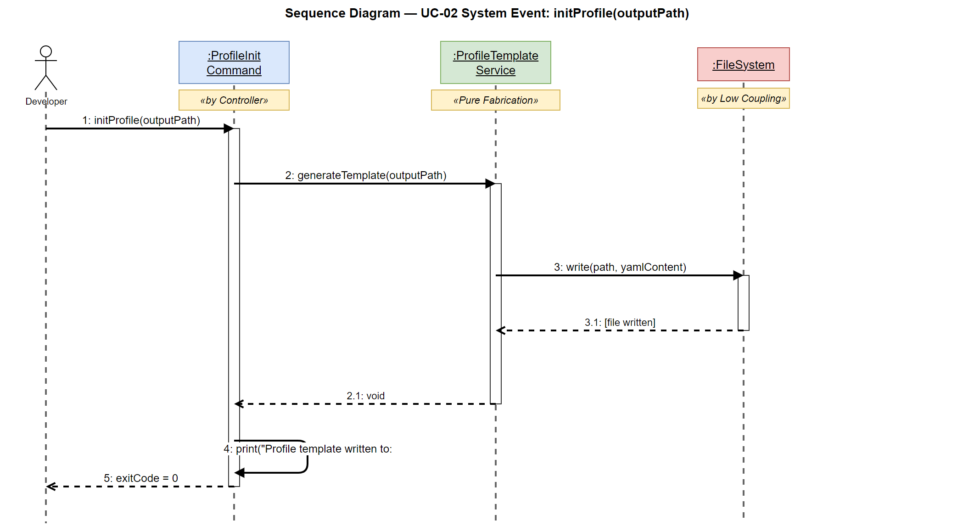
Significant Use Case · UC-02 Define Style Profile
5
Notes:
UC-01 是核心用例。10 步驟：載 Profile → 解析 AST → 套規則 → 過濾 suppress → 輸出報告 + exit code。Extensions 涵蓋失敗與 --json 替代輸出。

Slide 8
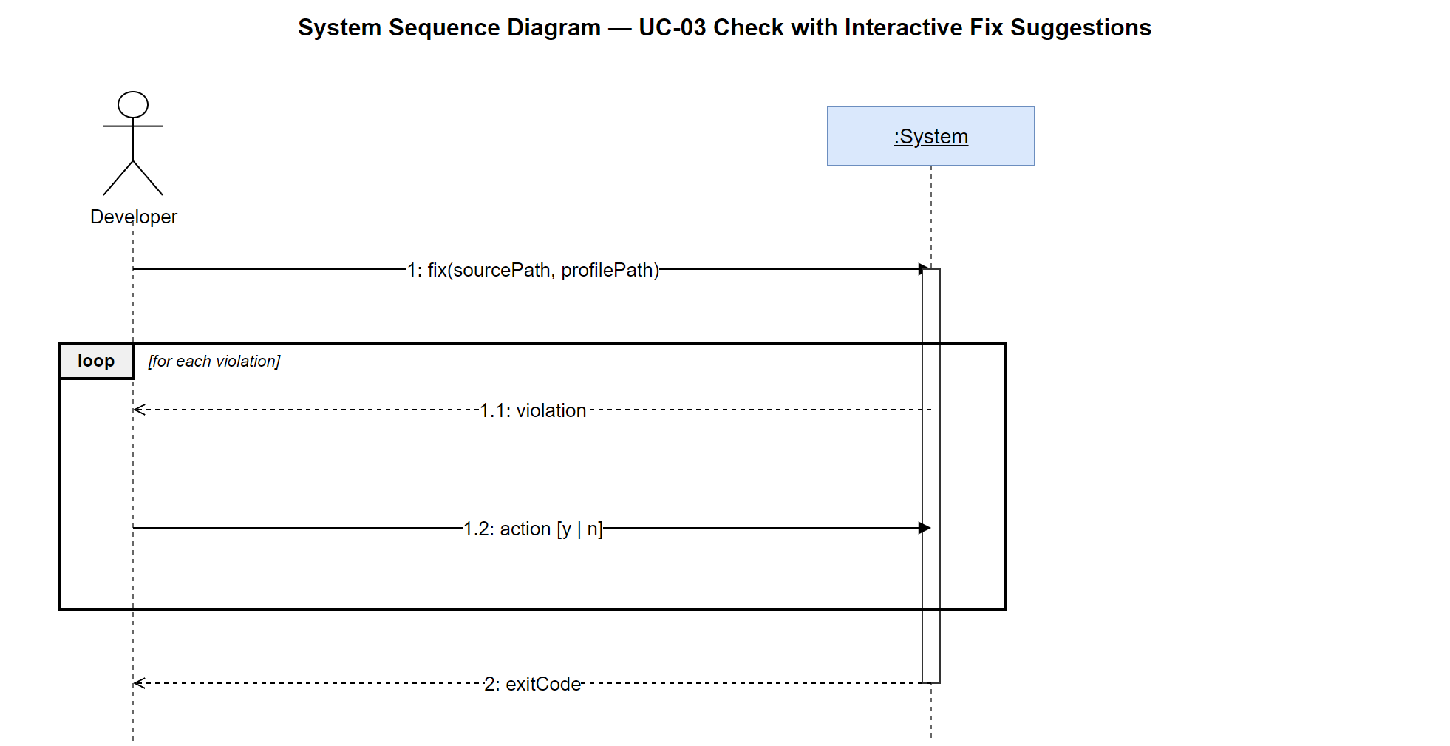
Significant Use Case · UC-03 Interactive Fix Suggrestions
6
Notes:
UC-04 讓開發者把已知可接受的違規標為豁免，下次 check 自動過濾但仍以 suppressed 計數。GRASP：Information Expert + Creator + Indirection。

Slide 9
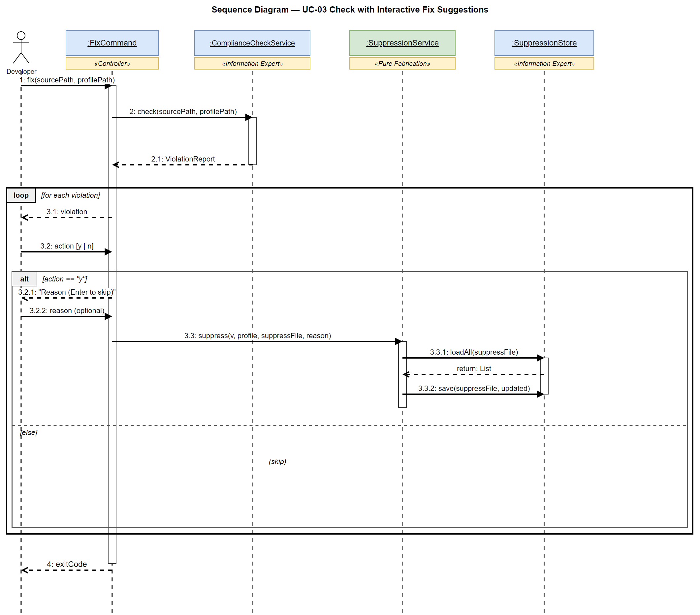
Significant Use Case · UC-03 Interactive Fix Suggrestions
7
Notes:
UC-04 讓開發者把已知可接受的違規標為豁免，下次 check 自動過濾但仍以 suppressed 計數。GRASP：Information Expert + Creator + Indirection。

Slide 10
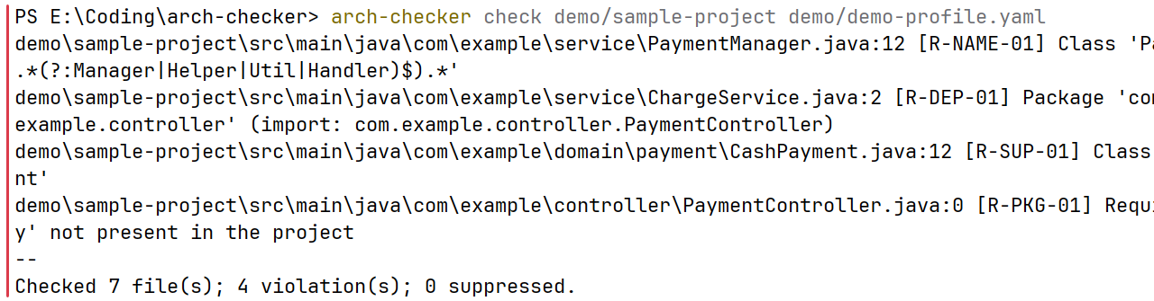
Demo Snapshot
UC-01 檢查專案是否合規執行畫面
8
Notes:
UC-04 讓開發者把已知可接受的違規標為豁免，下次 check 自動過濾但仍以 suppressed 計數。GRASP：Information Expert + Creator + Indirection。

Slide 11
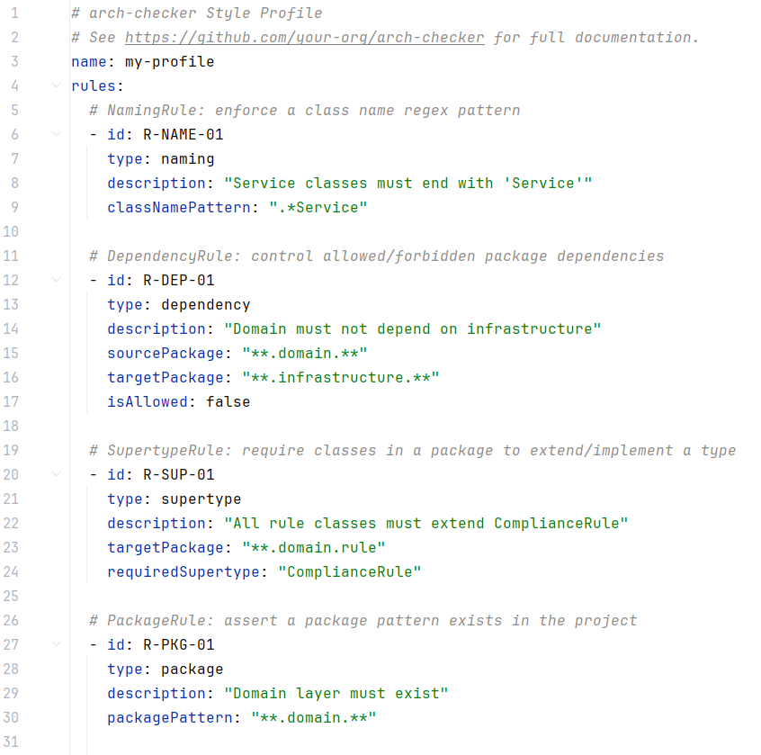
Demo Snapshot
UC-02指令執行畫面
UC-02指令後的樣板Profile
9
Notes:
UC-04 讓開發者把已知可接受的違規標為豁免，下次 check 自動過濾但仍以 suppressed 計數。GRASP：Information Expert + Creator + Indirection。

Slide 12
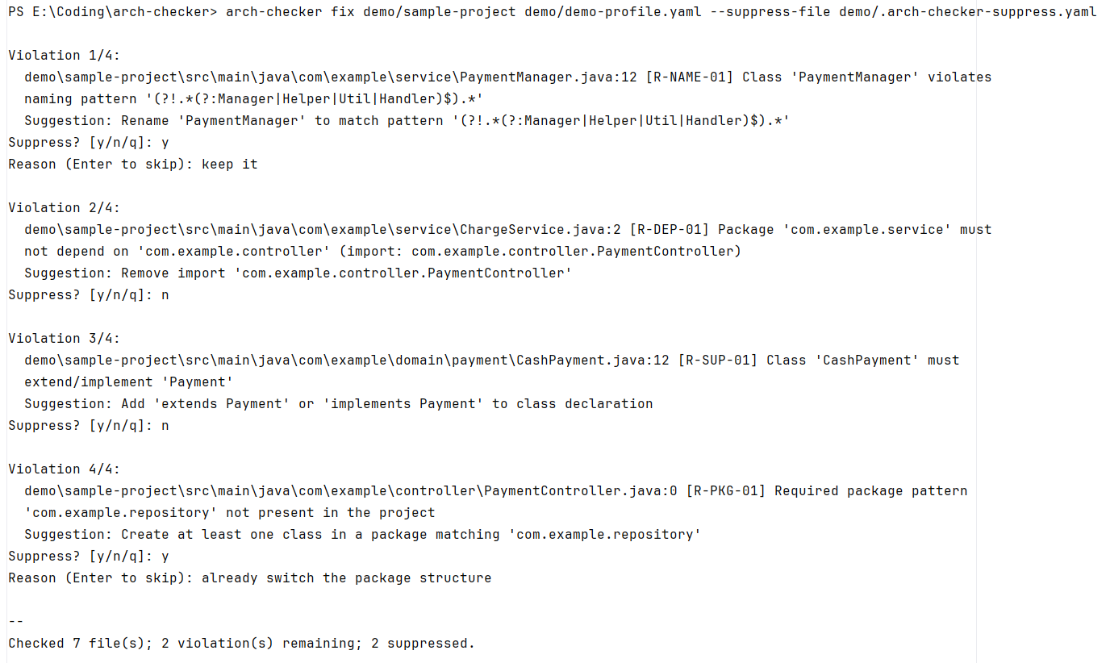
Demo Snapshot
UC-03互動式抑制違規
10
Notes:
UC-04 讓開發者把已知可接受的違規標為豁免，下次 check 自動過濾但仍以 suppressed 計數。GRASP：Information Expert + Creator + Indirection。

Slide 13
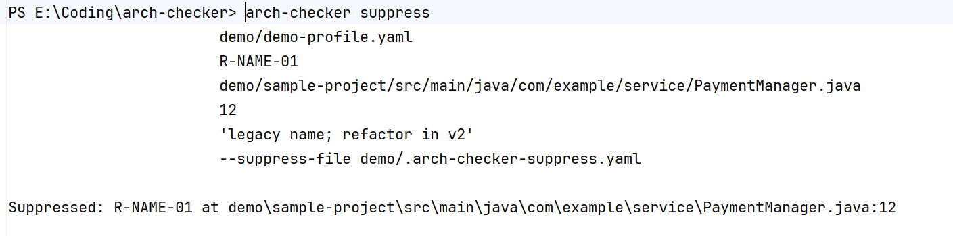
Demo Snapshot
UC-04抑制違規的指令執行畫面
11
Notes:
UC-04 讓開發者把已知可接受的違規標為豁免，下次 check 自動過濾但仍以 suppressed 計數。GRASP：Information Expert + Creator + Indirection。

Slide 14
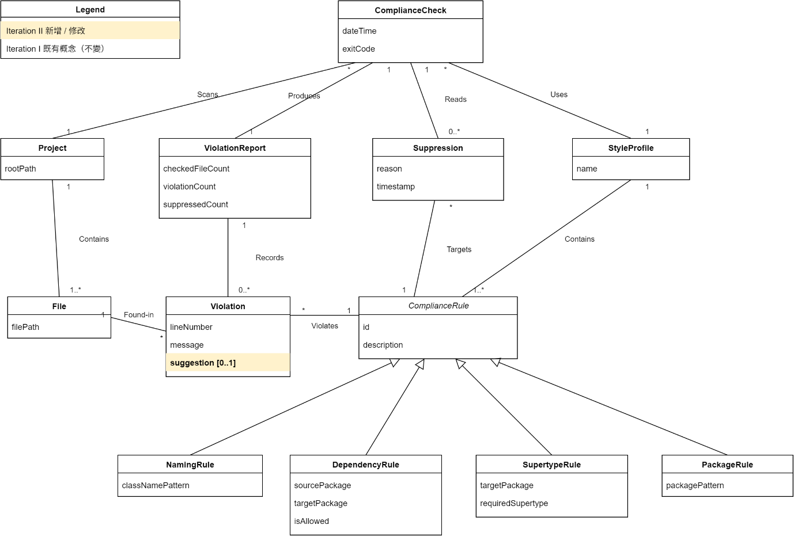
Domain Model · 領域模型
arch-checker · OOAD 期中報告 · 113598009 李俊威
12
Notes:
12 個概念類別。ComplianceCheck 是流程主體；ComplianceRule 為抽象基底，4 個具體規則繼承之；StyleProfile 持有規則；Suppression 是豁免紀錄。

Slide 15
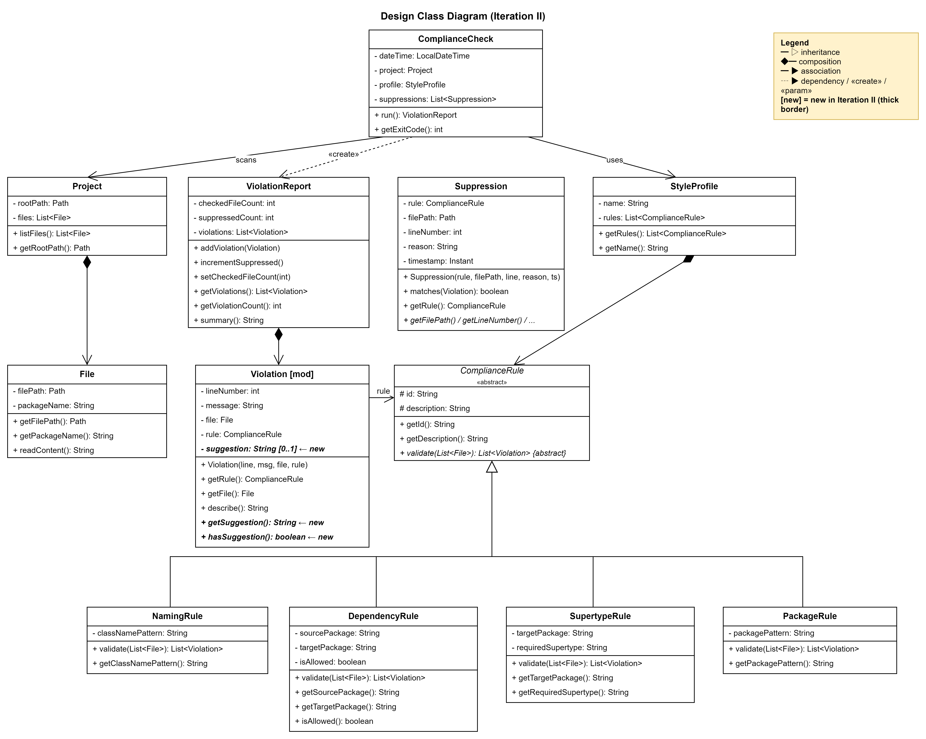
04 · DESIGN
Design Class Diagram · Domain Layer（DCD vs Domain Model）
13
Notes:
12 個概念類別維持不變。DCD 補上 navigability、method 簽章、abstract 等 stereotype。範圍限縮 Domain Layer。

Slide 16
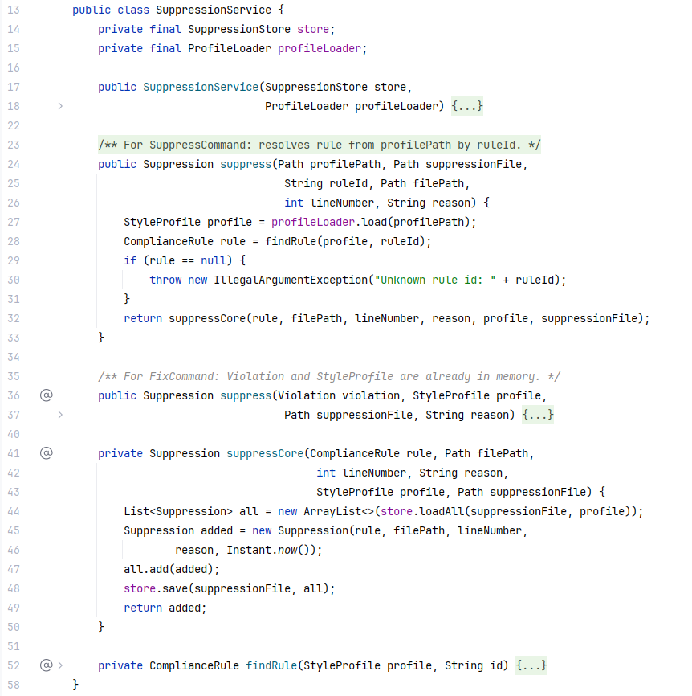
Implementation
14
Notes:
ComplianceRule 是 abstract，validate 是 abstract method。4 個子類各自實作。Service 走訪 List 呼叫 validate — 新增規則只要加子類，符合 Open/Closed。

Slide 17
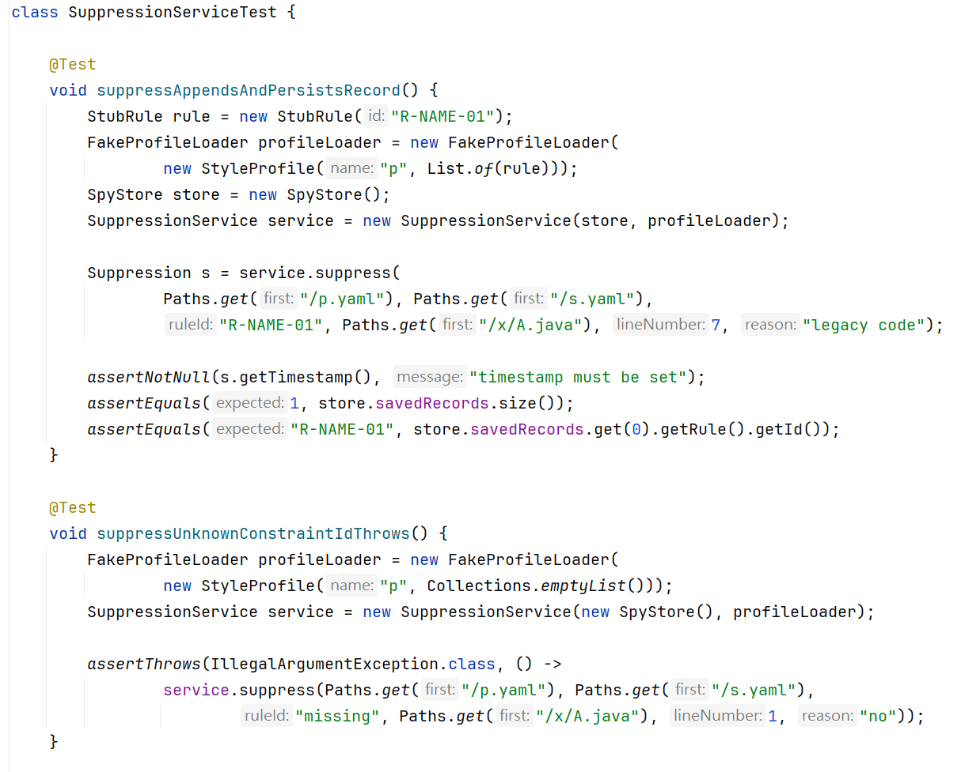
Test code
15
Notes:
三個 test：合規類別不報違規、不合規類別報違規含行號、多檔只報違規者。fixture 用 stub，不依賴檔案系統。

Slide 18
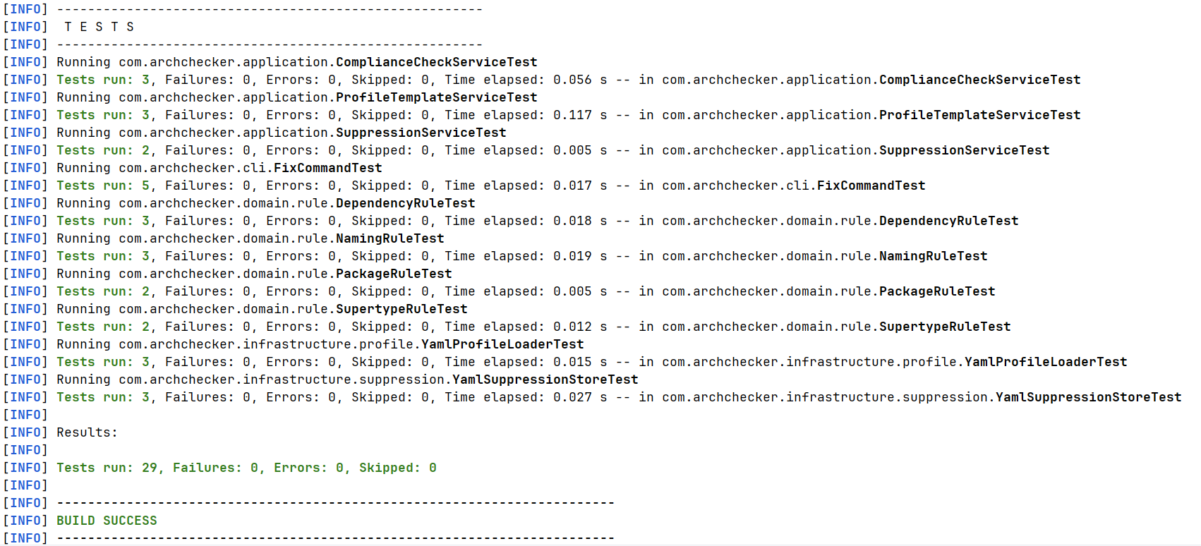
06 · TESTING
Unit Testing · mvn -B clean test
10
29
0
0
571
test 類別
@Test 數
失敗
錯誤
test LOC
16
Notes:
21 個 test method 全部通過。涵蓋 4 條 domain 規則、2 個 application service、2 個 infrastructure adapter。

Slide 19
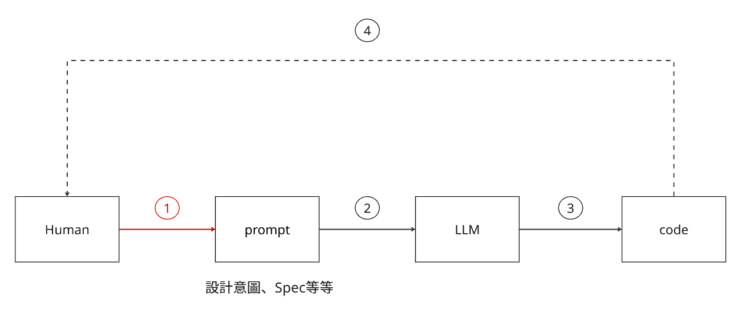
How the Team use AI
項目 | 規格
AI Coding Agent | Claude Code CLI 2.1.141
Model | Claude Sonnet 4.6 & Claude Opus 4.8
17
Notes:
三個 test：合規類別不報違規、不合規類別報違規含行號、多檔只報違規者。fixture 用 stub，不依賴檔案系統。

Slide 20
Project Information & Team Effort
LOC of code
Project information | Total | Domain | UI (VC)
LOC of production code | 1118 | 843 | 275
# classes of production code | 32 | 25 | 7
# methods of production code | 80 | 71 | 9
# unit tests (testXxx · @Test) | 29 | 24 | 5
LOC of test code | 571 | 457 | 114
Team Member Efforts（小時）
Total 56 h(七次作業+期中報告+期末報告)
Q & A
18
Notes:
全新單人專案：827 LOC、26 類、65 method、21 test、test code 418 LOC。HW1 至 HW5 累計約 27.5 小時。敬請指教，Q & A。

